Slide 1


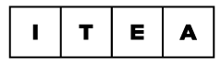
IT Education
Academy
Введение в JavaScript
WWW.ITEA.UA

Slide 2


www.itea.ua
Фото
инструктора
Олег
Косенко
Senior Fullstack JS Developer немецкой компании
Опыт разработки ПО более 27 лет
Десктопные приложения:
c++,
Delphi,
Visual Basic,
Java,
SQL
Веб приложения:
back-end Java Spring,
back-end Node.js,
front-end ReactJS
КОНТАКТНЫЕ ДАННЫЕ
oleg.kosenko@gmail.com
+38 (067) 224 36 53
LinkedIn: https://www.linkedin.com/in/oleh-kosenko-0745355b/

Slide 3
Введение в JavaScript
www.itea.ua
Общая информация о языке и его особенности
Справочники, спецификации
Консоль разработчика
Внешние скрипты и порядок их подключения
Переменные и правила их именования
Типы данных и приведение типов

Slide 4
Язык и его особенности
www.itea.ua
JavaScript изначально планировался для того чтобы "оживить" страницы браузера, сделать их интерактивными. Также было много запретов их соображений безопасности.
JavaScript считался простым языком уступающий своим более мощным С-подобным собратьям, языкам C++, Java, C#.
За последние годы JavaScript очень сильно вырос и на данный момент почти догнал, а в чём то и перегнал другие языки.
Сейчас на нём можно создавать и серверную часть веб-приложений и дестктопные приложения и многое другое.
Сейчас самые популярные парадигмы программирования это объектно-ориентированное программирование и функциональное программирование. В JavaScript можно использовать как первый так и второй подход.
С помощью JavaScript реализованы самые популярные на данный момент фреймворки и библиотеки для создания фронтенд части веб-приложений.
С помощью JavaScript можно создавать кросс-платформенные приложения, мобильные приложения, нейронные сети и программировать роботов.

Slide 5
Справочники, спецификации
www.itea.ua
https://developer.mozilla.org/uk/docs/Web/JavaScript
https://learn.javascript.ru/
https://www.w3schools.com/
Спецификации EcmaScript …ES-5, ES-2015 ES6, ES-2016, ES-2017, ES-2018, ES-2019 ES10

Slide 6
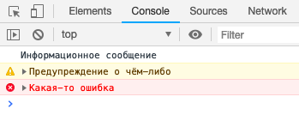
Консоль разработчика
www.itea.ua
Консоль браузера - это инструмент значительно облегчающий работу, отладку и поиск ошибок в языке JavaScript. В самом же JS специально для работы с консолью есть объект console.
console.log(“Выводим что-либо”);
console.log(“можно”, ”через”, ”запятую”, 1, 2, 3, 4);
console.info(“Информационное сообщение“);
console.warn(“Предупреждение “);
console.error(“Какая-то ошибка“);

Slide 7
Скрипты и порядок их подключения
www.itea.ua
1
Тег <script>
Программы на языке JavaScript можно вставить в любое место HTML при помощи тега SCRIPT
<!DOCTYPE HTML>
<html>
<head>
……
</head>
<body>
<p>Начало документа...</p>
<script type="text/javascript">
alert( “Работает в любом месте HTML”);
</script>
<p>...Конец документа</p>
</body>
</html>

Slide 8
Внешние скрипты и порядок их подключения
www.itea.ua
Отдельный файл JavaScript-кода, который подключается в HTML:
2
<script src="/path/to/script.js"></script>
<script src="/js/script1.js"></script>
<script src="/js/script2.js"></script>
...
<script src="/js/script9.js"></script>

Slide 9
Переменные
www.itea.ua
“Олег”
Переменная состоит из имени и выделенной области памяти, которая ему соответствует.
Для объявления переменной используется ключевое слово var:
var name = “Олег”;

Slide 10
… и правила их именования
www.itea.ua
1
Только английский!!
Переменные из нескольких слов пишутся слитно
Максимально чёткое соответствие имени хранимым данным
2
3
Имена переменных чувствительны к регистру! (y и Y – это две разных переменных)
Имена переменных должны начинаться с букв или символов «$» и «_»
Может состоять из любых цифр и букв латинского алфавита, а также символов «$» и «_»
В качестве имени переменной нельзя использовать зарезервированные и ключевые слова

Slide 11
Типы данных и приведение типов
www.itea.ua
Простые (Примитивы)
1
Boolean (Булев, Логический тип) // x = true; x = false;
2
null (Null тип ) // x = null;
3
undefined (Неопределенный тип ) // x = undefined;
4
String (Строка) // x = "Тест";
5
Number (Число) // x = 1;
6
Symbol (в ECMAScript 6) // x = Symbol();
Object (Объект) // x = { name: “Alex”, age: 28 };

Slide 12
Практика!
www.itea.ua

Slide 13
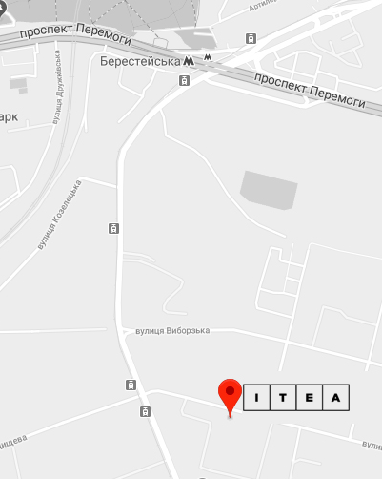

м.Шулявка
КОНТАКТНЫЕ ДАННЫЕ
ITEA
ЖК “Smart House”, ул. Машиностроительная, 41 (м.Берестейская)
+38 044 590 08 38
facebook.com/Itea
info@itea.ua
itea.ua

